Slide 1
Química Bioinorgánica
La química inorgánica de los sistemas vivos

Slide 2
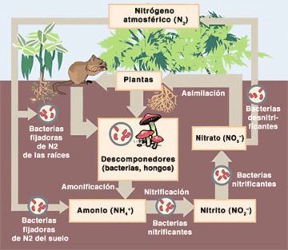
Compuestos inorgánicos como alimento
Bacterias quimiolitotróficas:
Bacterias nitrificantes:

Slide 3
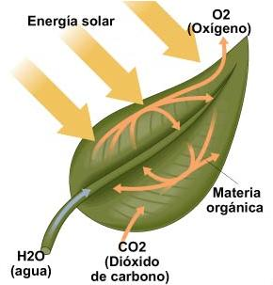
Procesos químicos necesarios para la vida
Uso de energía solar:
Producción de O₂
Compuestos orgánicos a partir de CO₂ y H₂O.
Oxidación de compuestos orgánicos
“Un organismo vivo es un sistema capaz de reducir su entropía a expensas del medio ambiente”
Todos los sistemas vivos son termodinámicamente inestables.

Slide 4
Reducción de O₂
Eº=1.229 V
¿por qué el O₂ no se reduce espontáneamente a O²⁻?
La barrera energética para la conversión de O₂ al óxido es muy grande, el proceso está controlado por cinética.
Los catalizadores son compuestos capaces de cambiar la velocidad de una reacción, las enzimas son los catalizadores biológicos por excelencia.
Las enzimas que contiene metales en su centro activo se llaman metaloenzimas.

Slide 5
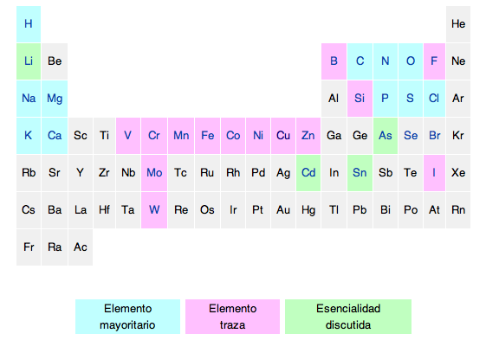
Elementos necesarios para la vida

Slide 6
Funciones biológicas de los elementos inorgánicos
Proceso | Elementos involucrados
Balance de carga y conductividad | Na, K, Cl
Estructura | Ca, Zn, Si, S
Señalización | Ca, B, NO
Ácido-base Bronsted, amortiguadores | P, Si, C
Ácido-base Lewis, catálisis | Zn, Fe, Ni, Mn
Transferencia de electrones | Fe, Cu, Mo
Transferencias de grupos funcionales | V, Fe, Co, Ni, Cu, Mo, W
Catálisis redox | V, Mn, Fe, Co, Ni, Cu, W, S, Se
Almacenamiento de energía | H, P, S, Na, K, Fe
Biomineralización | Ca, Mg, Fe, Si, Sr, Cu, P

Slide 7
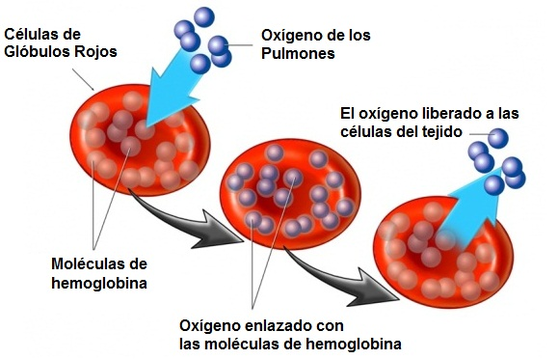
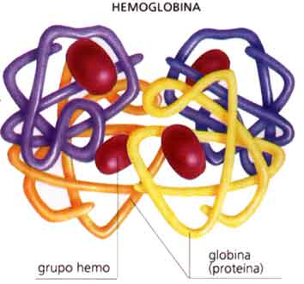
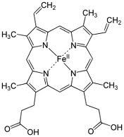
Transporte de O₂
[Fe(hem)]²⁺

Slide 8
Reacción del complejo [Fe(hem)]²⁺ con oxígeno
II
II
⇔
III
II
⇔
III
II
El complejo [Fe(hem)]²⁺ no es capaz de transportar por si solo el oxígeno.

Slide 9
Protección del complejo [Fe(hem)]²⁺
Se aísla un complejo del otro

Slide 10
Citocromos: transporte de electrones
Dentro de los citocromos se descubrió que existía el complejo [Fe(hem)]³⁺
3+
[Fe(Hem)]³⁺
¿puede el complejo [Fe(hem)]³⁺ transportar oxígeno?

Slide 11
Sitio activo del citocromo b
3+

Slide 12
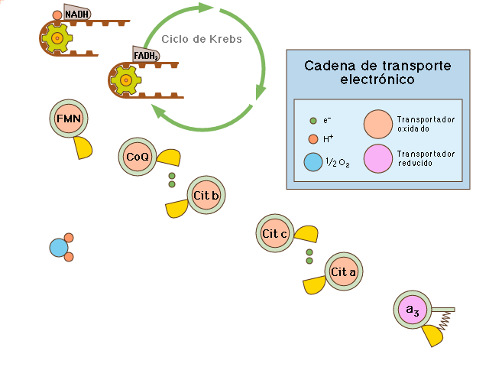
Cadena respiratoria

Slide 13
Química bioinorgánica del alcohol
Consumo de EtOH
La alcohol deshidrogenasa contiene Zn
Formación de acetaldehído
Mo presente en aldehído oxidasa
Formación de ácido acético
¡Etapa de recuperación!

Slide 14
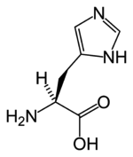
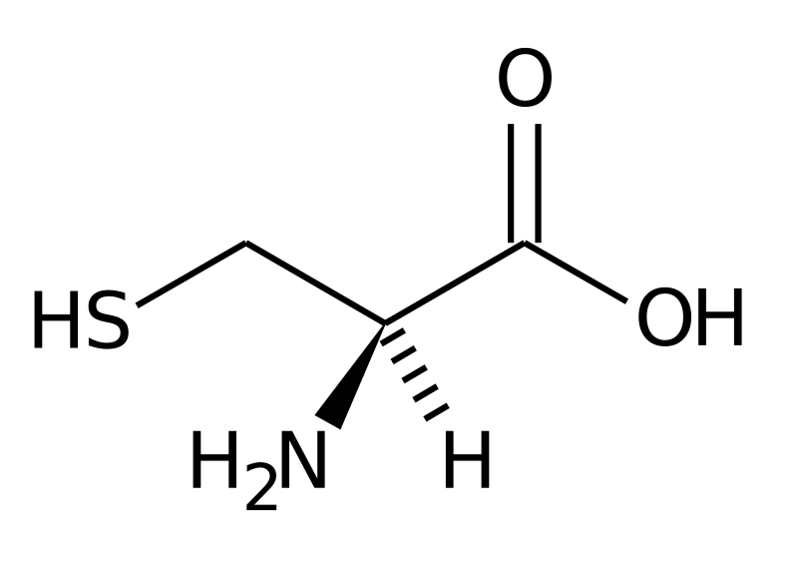
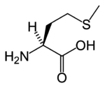
Sitios de coordinación comunes en metaloenzimas
Moléculas orgánicas
Aminoácidos
Histidina (His, H)
Cisteína (Cys, C)
Metionina (Met, M)

Slide 15
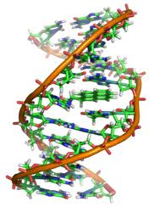
El ADN como sitio coordinante

